Slide 1
WMS
System do zarządzania magazynem
Panel webowy + aplikacja mobilna + API
WEB + MOBILE + API
GOTOWE DO DEMO
ROLE I RAPORTY
Prezentacja projektu i rozwiązania sprzedażowego
1
Notes:
Otwieramy prezentację jako projekt WMS: jeden system łączący web, mobile i API. Podkreśl: celem jest porządek w magazynie, szybka realizacja operacji i widoczność danych.

Slide 2
Agenda prezentacji
Układ prezentacji: projekt, funkcje, testy, współpraca i wdrożenie.
1
Cel projektu
7
Porównanie z konkurencją
2
Stack technologiczny
8
Metodologia pracy
3
Funkcjonalności
9
Plan rozwoju
4
Role i uprawnienia
10
Proces wdrożenia
5
Proces działania
6
Testy
WMS • projekt magazynowy • GitHub
2
Notes:
Agenda porządkuje wystąpienie. Możesz powiedzieć, że zaczynamy od kontekstu i zespołu, później przechodzimy przez technologię, funkcje i proces, a kończymy testami, planem rozwoju i wdrożeniem.

Slide 3
Cel projektu: uporządkować pracę magazynu
System odpowiada na problemy operacyjne: aktualny stan, dokumenty, zadania i raporty w jednym przepływie.
Brak aktualnego stanu
Operacje poza systemem
Trudna odpowiedzialność
Błędy kompletacji
zapas widoczny dopiero po ręcznej aktualizacji
PZ/MM/RW w notatkach lub arkuszach
brak jasnego śladu kto, co i kiedy wykonał
pomyłki przekładają się na reklamacje
WMS zamienia magazyn z „reaktywnego” na sterowany danymi.
WMS • projekt magazynowy • GitHub
3
Notes:
Przedstaw problem jako koszt ukryty: brak informacji, praca na arkuszach i pomyłki. Następnie przejdź do celu: wszystkie operacje mają być w systemie i zostawiać ślad.

Slide 4
Stack technologiczny
System składa się z backendu FastAPI, panelu webowego React i aplikacji mobilnej Flutter.
PANEL WEBOWY
APLIKACJA MOBILNA
React / TypeScript
zarządzanie magazynem
Flutter / Dart
lista zadań i wykonanie operacji
API + BAZA DANYCH
API
FastAPI / Python
wspólna logika i dostęp do danych
Repozytorium: TypeScript 48,4% • Python 21,2% • Dart 11,7% • JavaScript 5,9% • HTML 5,0%
WMS • projekt magazynowy • GitHub
4
Notes:
Wyjaśnij prostym językiem: web zarządza, mobile wykonuje, API spina dane. To jest argument techniczny i biznesowy: jedna prawda o stanie magazynu.

Slide 5
Funkcjonalności systemu
Zakres projektu odpowiada codziennej pracy magazynu.
Użytkownicy
Produkty
Lokalizacje
Stany
Dokumenty PZ
role i uprawnienia
kartoteka SKU
odwzorowanie magazynu
zapas wg lokalizacji i statusu
przyjęcia towaru
Dokumenty MM
Dokumenty RW
Zadania
Raporty
Eksport
przesunięcia magazynowe
wydania towaru
praca przypisana do magazyniera
stany, ruchy, realizacja zadań
CSV / XLSX
Klient nie dostaje tylko panelu — dostaje kompletny przepływ operacyjny.
WMS • projekt magazynowy • GitHub
5
Notes:
Przejdź po funkcjach szybko. Celem jest pokazanie kompletności: słowniki, dokumenty, zadania, raporty i eksport.

Slide 6
Role i uprawnienia w systemie
Repozytorium opisuje konta demo: ADMIN, MANAGER, FOREMAN i WORKER oraz testy blokad dostępu.
ADMIN
MANAGER
FOREMAN
WORKER
pełny dostęp do obszarów testowych, konfiguracja i użytkownicy
nadzór nad procesem, raporty i operacje kierownicze
nadzór operacyjny; blokada dostępu do users w testach
zadania operacyjne; blokady inventory/users/audit-log w testach
Kontrolowane uprawnienia → mniej przypadkowych błędów → jasna odpowiedzialność za proces.
WMS • projekt magazynowy • GitHub
6
Notes:
Najważniejsze: role nie są tylko etykietami. Testy wykazały, że dostęp jest ograniczany zgodnie z rolą. To sprzedaje bezpieczeństwo i kontrolę.

Slide 7
Proces działania WMS
Od konfiguracji i dokumentu magazynowego do wykonania na telefonie oraz raportu.
1
2
3
4
5
Konfiguracja
Dokument
Zadanie
Mobile
System
użytkownicy
produkty
lokalizacje
PZ / MM / RW
przypisanie
do pracownika
Start / Zakończ
operację
stany
historia
raporty
Operacja wykonana na telefonie aktualizuje centralny system: zadania, stany, historię ruchów i raporty.
WMS • projekt magazynowy • GitHub
7
Notes:
Ten slajd opowiedz jako scenariusz: administrator/kierownik przygotowuje dane, powstaje dokument, magazynier wykonuje zadanie na telefonie, a system aktualizuje raporty.

Slide 8
Testy: jeden scenariusz potwierdzający gotowość
Raport GO/NO-GO obejmuje smoke E2E, UAT PZ/MM/RW oraz testy ról i uprawnień.
SCENARIUSZ TESTOWY — UAT / E2E
18 / 0
10 / 0
0
> Backend health: OK (/api/health)
> API scenariusze bazowe: 18 OK / 0 FAIL
> UAT: 10 OK / 0 FAIL
> PZ: create -> start -> complete: OK
> MM: create -> confirm: OK
> RW: blokada przy braku stanu: OK
> Role: ADMIN / FOREMAN / WORKER: OK
> Decyzja: GO warunkowe
API scenariusze bazowe OK / FAIL
Scenariusze UAT OK / FAIL
krytycznych błędów blokujących
• pełne przejście zakładek bez błędów JS/API 4xx/5xx
• worker Flutter: uruchomienie, połączenie z API i testy OK
• separacja uprawnień działa dla ról
Wniosek: system można bezpiecznie pokazać klientowi i uruchomić jako pilotaż.
WMS • projekt magazynowy • GitHub
8
Notes:
Pokaż tylko jeden scenariusz. Nie czytaj wszystkich danych — powiedz, że sprawdzono API, UAT PZ/MM/RW, role i połączenie web-mobile-backend.

Slide 9
Wydajność po tuningu
Benchmark po tuningu: kryterium 0% błędów i P95 poniżej 2000 ms spełnione do 25 równoległych użytkowników.
P95 czas odpowiedzi [ms]
Kryterium akceptacji
Error rate = 0%
P95 ≤ 2000 ms
Wynik po tuningu
0% błędów do 25 użytkowników
P95: 321,24 ms przy 25 userach
Plan skalowania
powyżej 25 userów rośnie odsetek błędów — temat na rozwój infrastruktury
10
15
20
25
30
35
40
45
50
użytkownicy równolegli
WMS • projekt magazynowy • GitHub
9
Notes:
Nie sprzedawaj tego jako produkcji dla tysięcy użytkowników. Powiedz: system jest gotowy na pilotaż, a benchmark pokazuje granicę i kierunek dalszego skalowania.

Slide 10
Porównanie z konkurencją / alternatywami
Bez nazw marek — porównanie na podstawie funkcji dostępnych w projekcie i typowego podejścia arkuszowego.
Obszar
Nasz WMS
Arkusze / ręczne procesy
Klasyczny rozbudowany WMS
Web + mobile
TAK
często brak
zależnie od pakietu
Role i uprawnienia
ADMIN / MANAGER / FOREMAN / WORKER
ograniczone
TAK
PZ / MM / RW
TAK
ręcznie
TAK
Zadania dla magazyniera
TAK, web + mobile
poza systemem
TAK
Raporty i eksport
CSV / XLSX
ręczne zestawienia
TAK
Pilotaż
szybki na danych demo
brak spójnego procesu
często cięższe wdrożenie
Przekaz: system daje funkcje klasy WMS, ale można go pokazać i wdrożyć jako lekki pilotaż.
WMS • projekt magazynowy • GitHub
10
Notes:
Tu nie używaj nazw konkurencji, jeśli nie macie źródeł. Porównuj z realną alternatywą klienta: Excel, ręczne procesy i duże systemy o cięższym wdrożeniu.

Slide 11
Metodologia pracy zespołu
Repozytorium pokazuje modułowy podział pracy oraz osobne artefakty testowe i dokumentacyjne.
1
2
3
4
5
1. Podział modułów
2. Implementacja
3. Integracja
4. Testy
5. Poprawki i raporty
backend / frontend / worker / testy
funkcje operacyjne i API
web + mobile + backend
E2E, UAT, role, benchmark
GO/NO-GO, ryzyka, monitoring
Współpraca: moduły były rozwijane osobno, ale weryfikowane wspólnym przepływem end‑to‑end.
WMS • projekt magazynowy • GitHub
11
Notes:
Opowiedz o współpracy: każdy moduł miał swój zakres, ale najważniejsza była integracja przez API i testy E2E, bo to sprawdza cały produkt.

Slide 12
Plan rozwoju aplikacji
Na podstawie raportów: domknięcie uwag technicznych, monitoring pilota i dalsze skalowanie. Funkcje dodatkowe oznaczono jako do potwierdzenia.
Stabilizacja release
Smoke po deployu
Monitoring operacji
Skalowanie
Rozwój funkcjonalny
domknięcie ostrzeżeń Flutter analyze
logowanie, dokumenty, zadania, role
pierwsze RW/PZ/MM po uruchomieniu
powyżej 25 userów wymaga dalszego tuningu
np. skanowanie kodów / KPI — do potwierdzenia
Nie udajemy, że roadmapa jest gotowa w repo — część funkcji przyszłych wymaga decyzji biznesowej zespołu.
WMS • projekt magazynowy • GitHub
12
Notes:
Podkreśl uczciwie: repo pokazuje głównie stabilizację, testy i warunki wdrożenia. Funkcje typu skanowanie kodów czy KPI są kierunkiem rozwoju, ale trzeba je potwierdzić z zespołem.

Slide 13
Proces wdrożenia
Bezpieczny scenariusz: pilotaż na ograniczonym zakresie, potem pełniejsze wdrożenie.
1
2
3
4
5
6
7
Analiza magazynu
Konfiguracja
Dane startowe
Uruchomienie
Szkolenie
Pilotaż
Decyzja
PZ/MM/RW, role, lokalizacje
użytkownicy, produkty, lokalizacje
demo/seed lub import danych
web, mobile, API
role i wykonywanie zadań
wybrane procesy i monitoring
pełne wdrożenie lub dalszy tuning
Podsumowanie: WMS łączy web, mobile i API, obsługuje role, PZ/MM/RW, zadania, raporty i testy — gotowy do prezentacji klientowi oraz pilotażu.
WMS • projekt magazynowy • GitHub
13
Notes:
Zamknij prezentację: proponowany następny krok to pilotaż. Podkreśl, że najpierw weryfikujemy proces klienta, a pełne wdrożenie podejmujemy po wynikach.

Slide 14
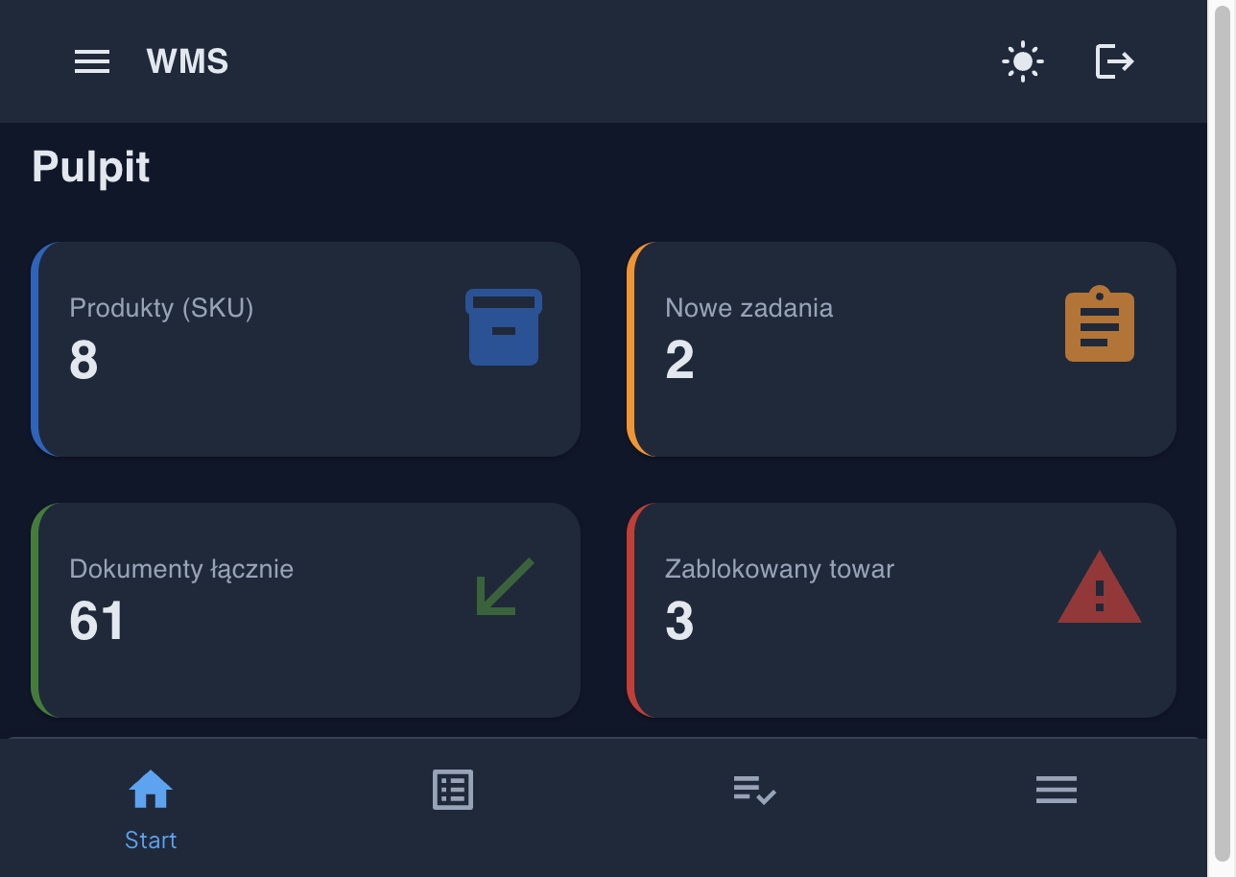
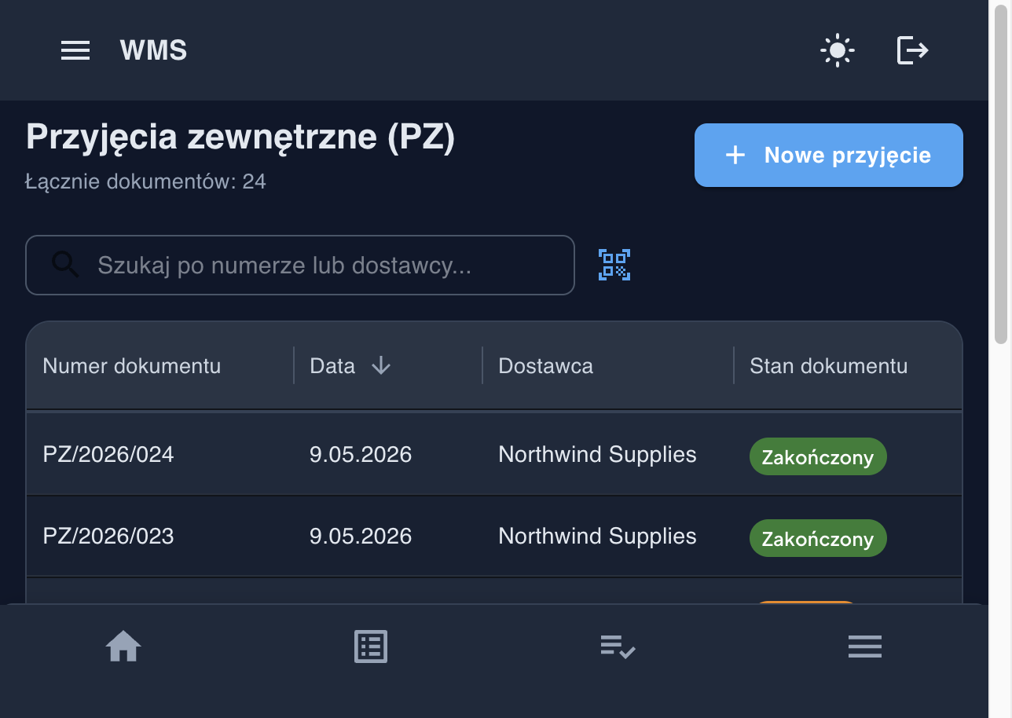
Funkcjonalności — widok w aplikacji webowej (1/2)
Nawiązanie do slajdu „Funkcjonalności systemu”: dashboard oraz moduł dokumentów PZ w realnym panelu.
Dashboard
Dokumenty PZ
WMS • projekt magazynowy • GitHub
14

Slide 15
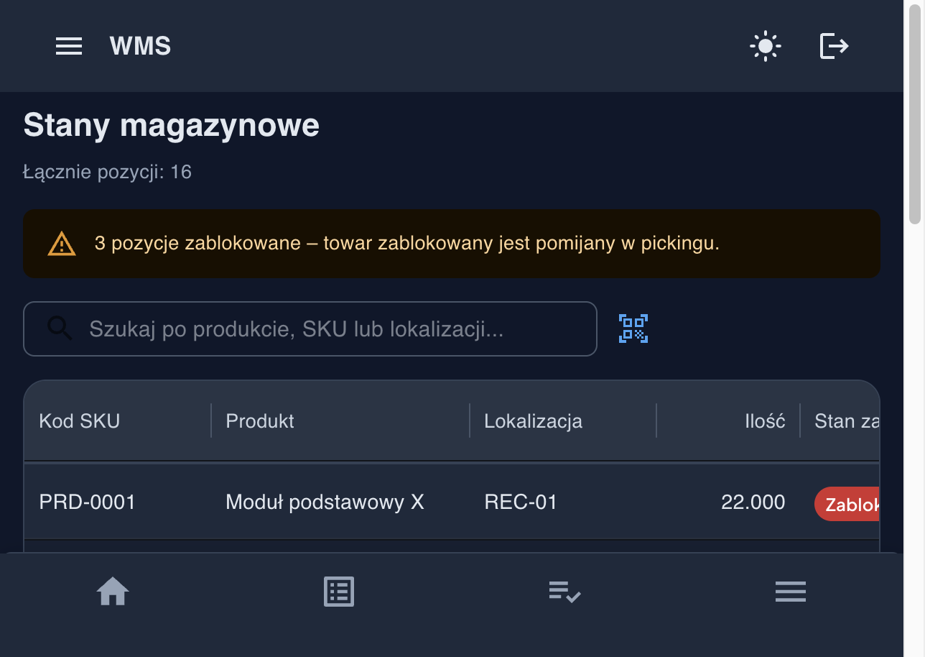
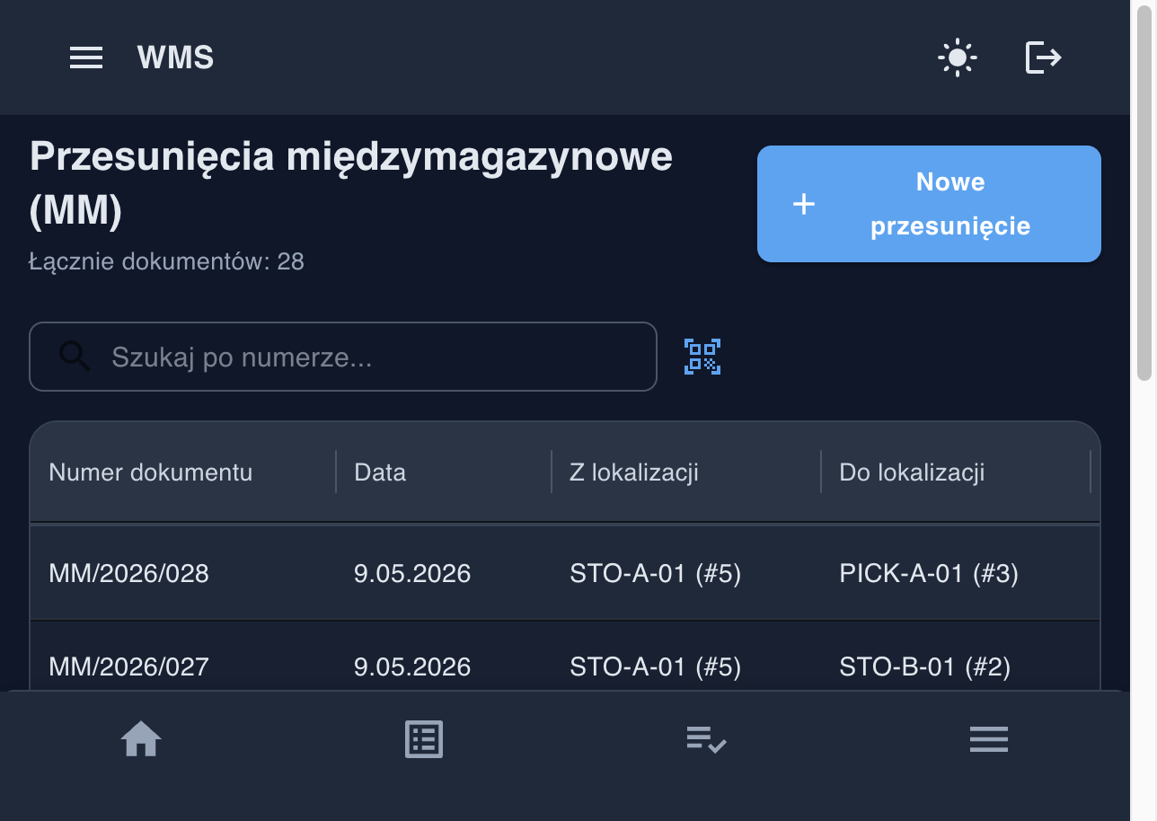
Funkcjonalności — widok w aplikacji webowej (2/2)
Stany magazynowe i dokumenty MM — te same obszary z karty funkcji, pokazane w interfejsie użytkownika.
Stany magazynowe
Dokumenty MM
WMS • projekt magazynowy • GitHub
15

Slide 16
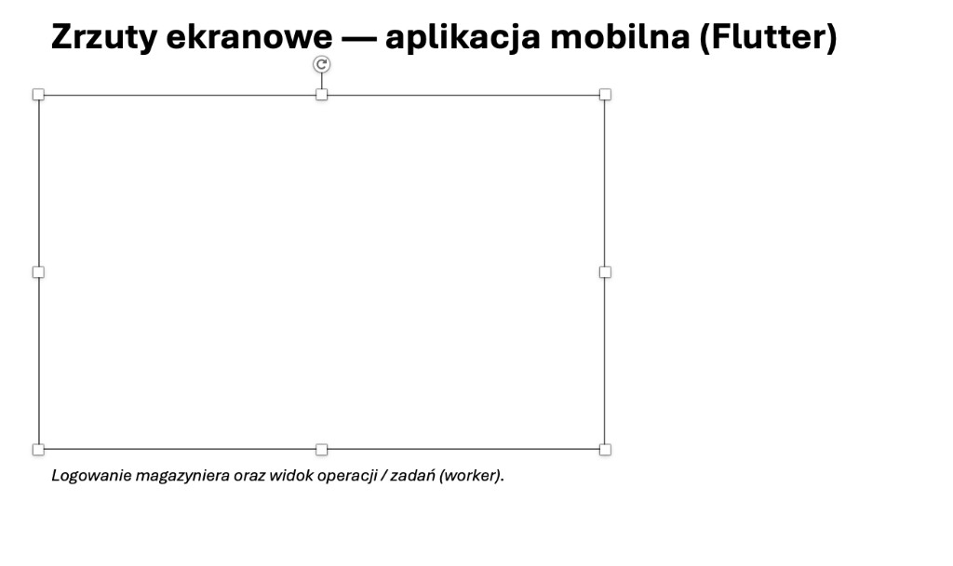

Proces magazynowy — widok w aplikacji mobilnej (Flutter)
Nawiązanie do slajdu „Proces działania WMS”: ta sama logika operacji, widziana z perspektywy magazyniera na telefonie.
Logowanie / konfiguracja API na urządzeniu
Lista zadań magazyniera (worker)
WMS • projekt magazynowy • GitHub
16

Slide 17
Plan rozwoju — od pilotażu do produkcji (uzupełnienie)
Rozszerzenie slajdu „Plan rozwoju aplikacji”: konkrety techniczne i organizacyjne po pierwszym wdrożeniu.
Wdrożenie produkcyjne: Docker, reverse proxy (HTTPS), secrets, backup i procedury rollback.
CI/CD: lint + testy API + Vitest, artefakty buildów, tagowanie release.
Real-time / sync: WebSocket lub SSE albo inteligentny polling per widok (bez „odświeżania na pale”).
Integracje: rozszerzone CSV/XLSX, ewentualnie endpointy pod ERP (stany, potwierdzenia wysyłek).
Multi-magazyn / multi-site: izolacja danych, filtry globalne, raporty skonsolidowane.
TMS / logistyka (opcjonalnie): etykiety, śledzenie przesyłek — po decyzji biznesowej.
Bezpieczeństwo: MFA dla ról admin, polityki haseł, audyt konfiguracji, rotacja kluczy JWT.
Monitoring: metryki (np. Prometheus/Grafana), alerty na 5xx i kolejki zadań.
Wydajność: indeksy, cache raportów, kolejki dla operacji masowych (skalowanie >~25 równoległych użytkowników).
WMS • projekt magazynowy • GitHub
17

Slide 18
Podział prac w zespole projektowym
Uzupełnienie slajdu „Metodologia pracy zespołu”: kto odpowiadał za które warstwy systemu i dokumentację.
Jakub Rzepkowski — backend (FastAPI, API, migracje, dokumenty PZ/MM/RW, zadania, RBAC) oraz aplikacja mobilna Flutter (worker, API, skaner, iOS/Android).
Miłosz Marek — frontend web (React, TypeScript, Vite, MUI): moduły operacyjne, formularze dokumentów, stany, zadania, UX i integracja z API.
Grzegorz Pawlak — dokumentacja i jakość formalna: scenariusze testów manualnych, arkusze ryzyk/monitoringu, raporty UAT/GO–NO–GO, feedback interesariuszy oraz materiały porównawcze dla promotora/klienta.
WMS • projekt magazynowy • GitHub
18

